Slide 1
第十二单元
综合案例
Notes:
切片1

Slide 2
第一节课
点餐系统
界面/菜品展示

Slide 3

知识回顾
现场提问
1、序列有哪些？
2、如何定义

Slide 4
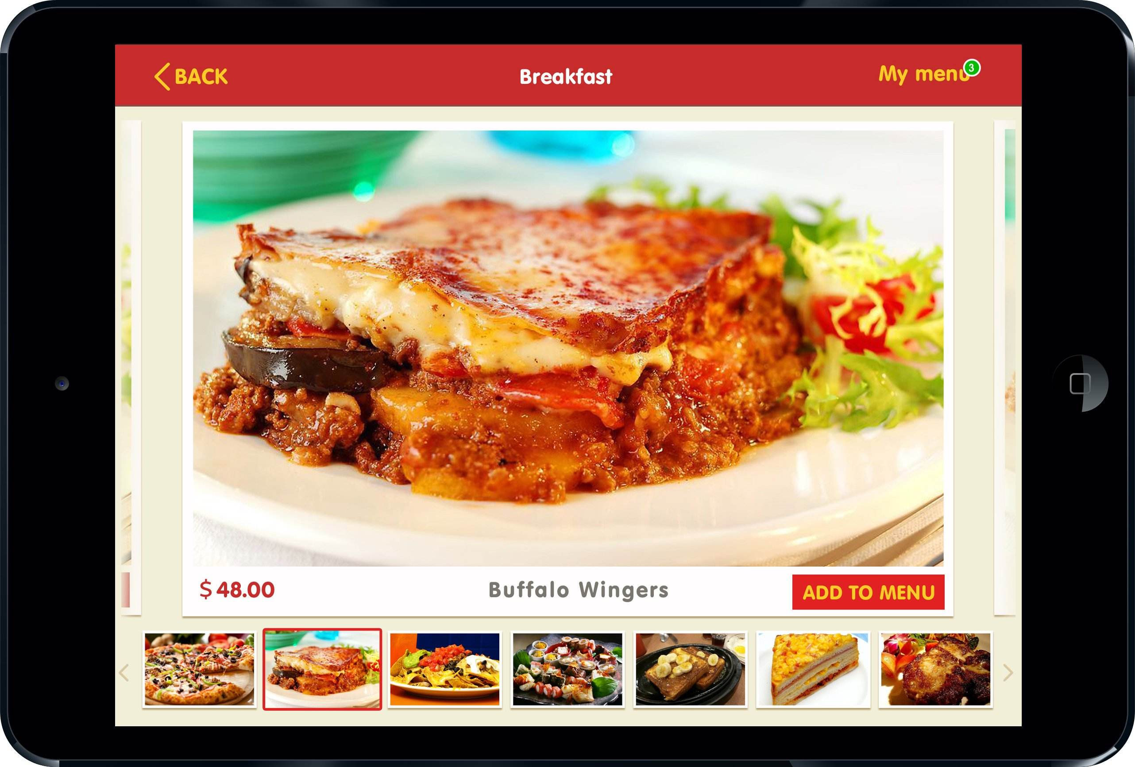
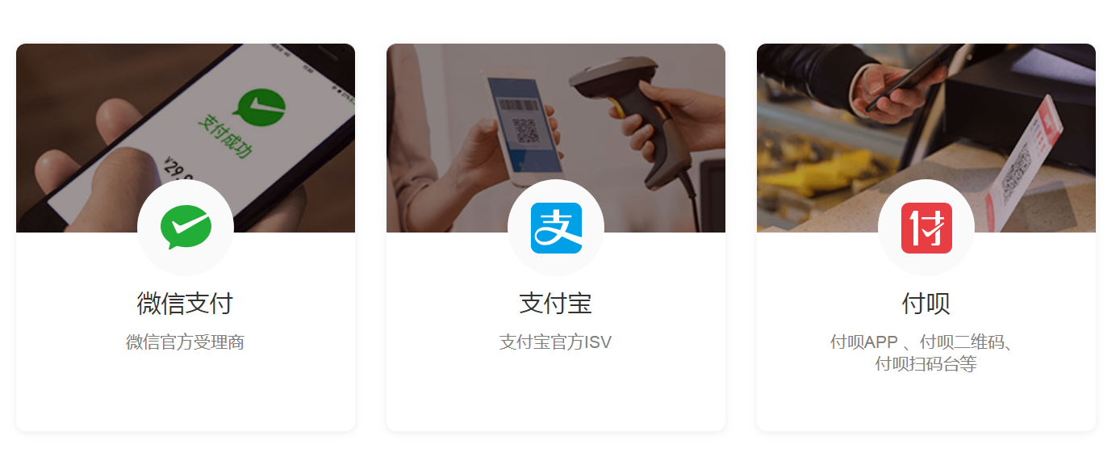
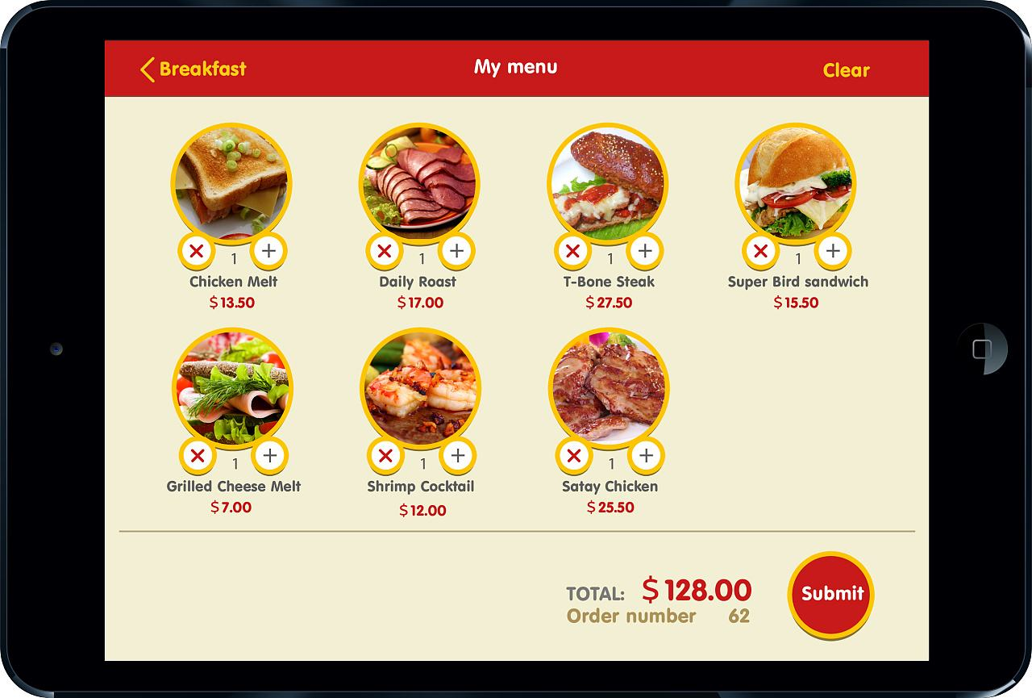
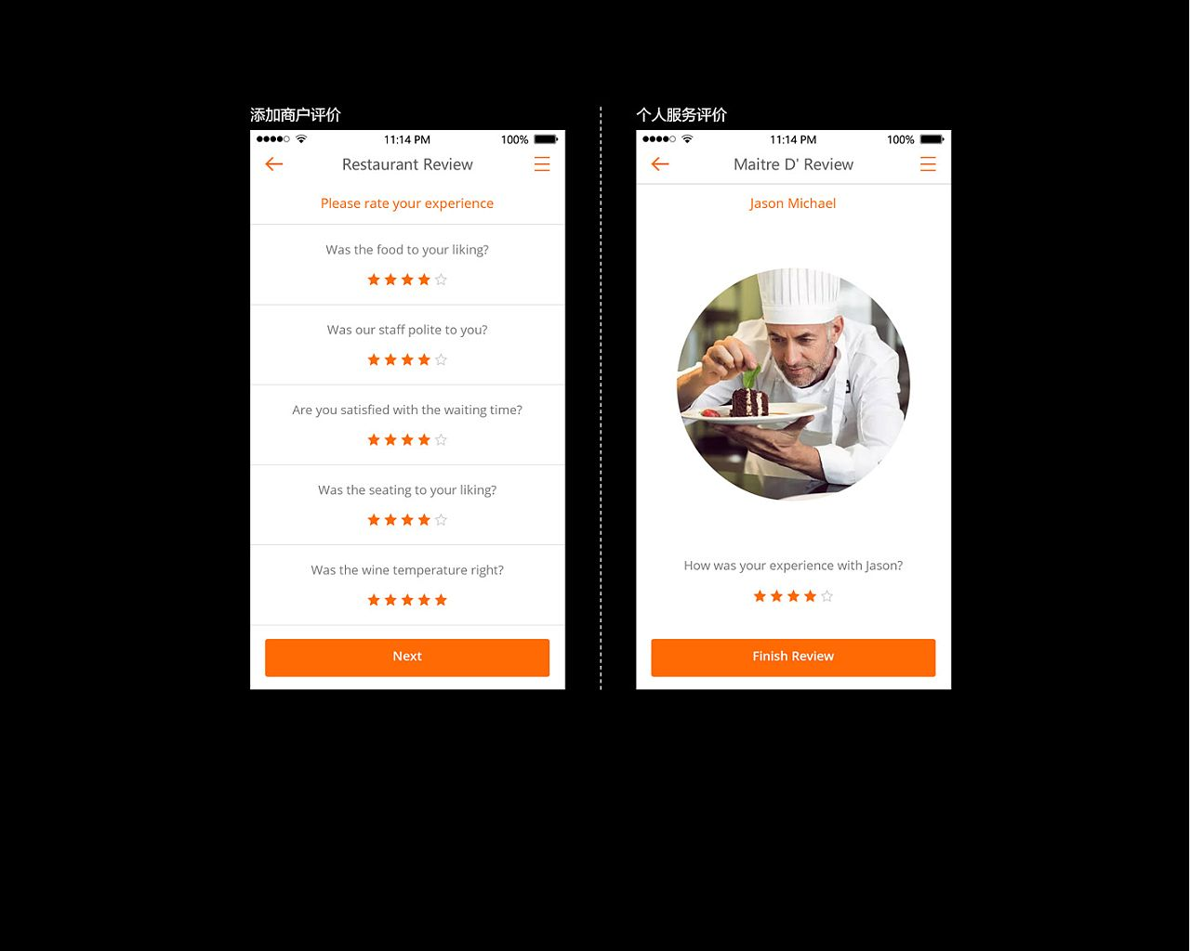
如何开发点餐系统
模块展示
菜单展示
结账模块
点餐模块
留言模块
Notes:
1、讲师需要讲解飞机类中，哪些是属性，哪些是方法

Slide 5
如何开发点餐系统
需求说明
设计饭店点餐系统
思路分析
设计菜品展示模块
设计点餐模块
设计结账模块
设计留言模块
饭店点餐系统
欢迎光临八维餐厅 1、菜品展示 2、点餐 3、结账 4、留言

Slide 6
如何开发点餐系统
需求分析
1、菜单展示：查看菜品，是将所有的菜品列表遍历显示。
2、点餐模块：将所选择的菜品存储到用户列表。
3、结帐模块：通过汇总出来的价格进行总账，用户付款。
4、留言模块：为提升服务质量，征求用户的意见。

Slide 7
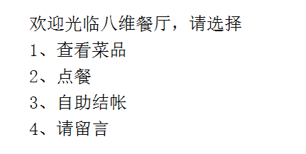
如何开发点餐系统
框架搭建
while True:
print('''
欢迎光临八维餐厅，请选择
1、查看菜品
2、点餐
3、自助结帐
4、请留言
''')
n = input("请选择：")
if n == "1":
pass
elif n == "2":
pass
elif n == "3":
pass
elif n == "4":
pass
elif n == "-1":
pass

Slide 8
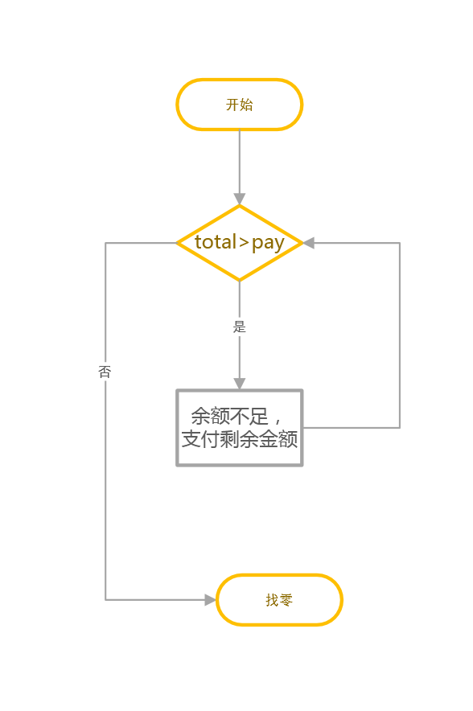
如何开发点餐系统
环境变量介绍
1、首先程序中需要两个变量用于存储所有的菜品和已选的菜品，命名是menu,select
menu = [('宫爆鸡丁',15),
('红烧肉',30),
('水煮鱼',58),
('水果沙拉',20),
('大拌菜',15)]
select = []
2、在结帐模块中设定两个变量。
total:用于统计用户的消费金额，pay用于接收用户的支付金额。
完成时间：5分钟

Slide 9
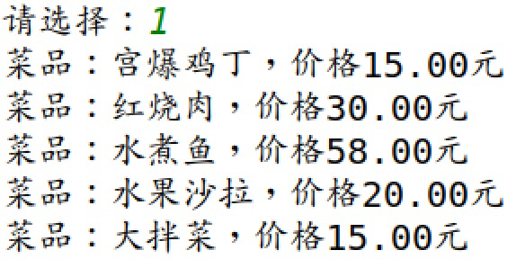
如何开发点餐系统
查看菜品模块实现
menu = [('宫爆鸡丁',15),
('红烧肉',30),
('水煮鱼',58),
('水果沙拉',20),
('大拌菜',15)]
if n == "1":
for i in menu:
print("菜品：%s，价格%.2f元"%(i[0],i[1]))

Slide 10
如何开发点餐系统
点餐模块思路
完成时间：5分钟

Slide 11
如何开发点餐系统
点餐模块实现
select = []
if n == "2":
for i, j in enumerate(menu):
print("%d %s:%s" % (i, j[0], j[1]))
while True:
s = int(input("请输入菜品的序号，-1则退出选择"))
if s == -1:
break
else:
select.append(menu[s])
print('您选择的菜品是：')
for i in select:
print(i[0])
print('请稍等，正在准备菜品')

Slide 12
第二节课
点餐系统
结账/留言

Slide 13
如何开发点餐系统
结账模块思路
完成时间：5分钟

Slide 14
如何开发点餐系统
结账模块实现
if n == "3":
t = 0
print('您选择的菜品是：')
for i in select: # 打印所选菜品
print(i)
t += i[1]
print('消费了', t)
while True:
pay = int(input('请付款')) # 支付金额
if pay >= t: # 支付金额大于菜钱
print('找零：', pay - t)
break
else:
print('钱不够！')

Slide 15
如何开发点餐系统
留言模块思路
定义一个message的空列表，用于存储用户留言
当用户输入4时：
提示用户“请您留下宝贵意见”
当用户输入1时：
打印输出用户留言
完成时间：5分钟

Slide 16
如何开发点餐系统
留言模块代码展示
message=[]
if n=='4' :
m = input('请您留下富贵的意见')
message.append(m)
y = input('按1则可以查看所有评论')
if y == '1':
for i in message:
print(i)
我们把留言存储到留言列表
当用户输入1的时候，查看留言

Slide 17
第三节课
拓展功能-优惠
修改已点菜品信息

Slide 18
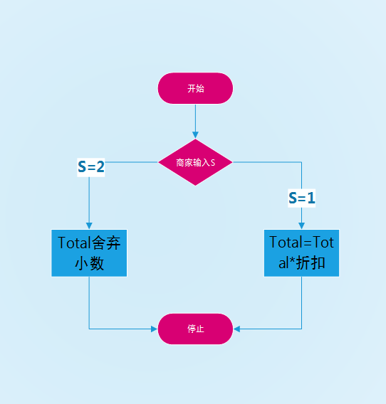
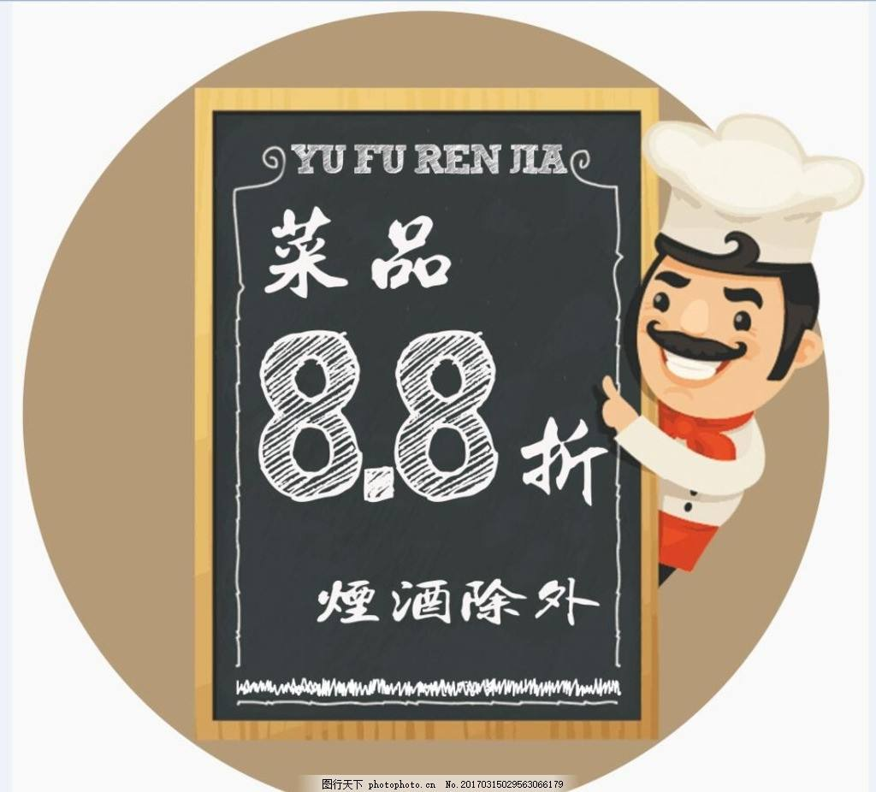
如何开发点餐系统
优惠模块思路
完成时间：5分钟

Slide 19
如何开发点餐系统
优惠模块代码展示
if n=='3':
print("您本次点餐是：")
total = 0
for i in select:
print(i[0])
total += i[1]
print('共消费%d元'%total)
print(''1、打折；2、抹零；3、不优惠 '')
s = input('请选择：')
if s =='1':
total = total*int(input('请输入折扣：'))*0.1
if s =='2':
total = total//10*10
print('折扣后的价格是:%f'%total)
输入1则打折
输入2则抹零

Slide 20
如何开发点餐系统
修改已点菜品信息
删除的要修改的菜品
重新点餐

Slide 21
第四节课
点餐系统
更改菜单菜品信息--后台

Slide 22
如何开发点餐系统
更改菜品模块思路
定义n = input('请输入要修改的菜品编号：')
定义name = input('请输入新菜品名称：')
定义price = input('请输入新菜品价格：')
定义menu[int(n)] = (name,price)
完成时间：5分钟

Slide 23
如何开发点餐系统
更改菜品代码展示
for i,j in enumerate(menu):
print("%d %s:%s"%(i,j[0],j[1]))
n = input('请输入要修改的菜品编号：')
name = input('请输入新菜品名称：')
price = input('请输入新菜品价格：')
menu[int(n)] = (name,price)
print('修改成功')
for i,j in enumerate(menu):
print("%d %s:%s"%(i,j[0],j[1]))
输入新菜品的名字、
价格、进行修改

Slide 24
如何开发点餐系统
常见错误1
print('''
欢迎光临八维餐厅，请选择
1、查看菜品
2、点餐
3、自助结帐
4、请留言
''')
n = input("请选择：")
if n == "1":
pass
if n == "2":
pass
if n == "3":
pass
因为输入的是字符串的数字，这里要用字符串类型的

Slide 25
如何开发点餐系统
常见错误2
if n == "2":
for i, j in enumerate(menu):
print("%d %s:%s" % (i, j[0], j[1]))
while True:
s = int(input("请输入菜品的序号，-1则退出选择"))
if s == -1:
break
else:
select.append(menu[s])
print('您选择的菜品是：')
for i in select:
print(i[0])
print('请稍等，正在准备菜品')
这里用到enumerate()，注意这里用到了下表
同级代码行，注意对齐

Slide 26
如何开发点餐系统
常见错误3
if n == "3":
print("您本次点餐是：")
total = 0
for i in select:
print(i[0])
total += i[1]
print('共消费%d元' % total)
while True:
pay = int(input('请付款：'))
if pay >= total:
print('找零%d元，谢谢光临' % (pay - total))
exit()
else:
print('支持不足，请重新支持')
这里在显示餐单的同时
计算了总价格

Slide 27
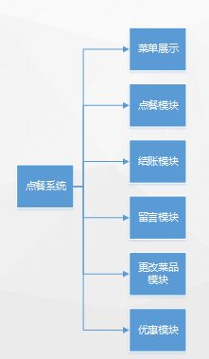
课堂总结

Slide 28
概念图

Slide 29
作业
课后作业
完成练习手册中的简答题和编程题
复习指引
练习今天的案例，完善其功能
熟悉记忆元组的特征和用法
预习作业
借助书籍和PPT完成下一单元的预习工作
Notes:
教学指导：
预习作业测试题用于下次上课前进行全班同学集中测试。因此教员要在本次课布置下去。布置预习测试题的目的是要求学员进行预习，保障下次学员学习质量。
不少于4道题，其中至少包含一道简述题，主要了解学员对重要知识点的理解程度

Slide 30


谢谢聆听
创新教育 引领未来

